Slide 1
장안대학교 인터넷정보통신과
R 데이터 분석
20172302 송지은
.

Slide 2
목차
데이터
전처리
분석
그래프
주제

Slide 3

1. 주제
구글 플레이 스토어의 장르별 분석
데이터 출처
https://www.kaggle.com/lava18/google-play-store-apps

Slide 4
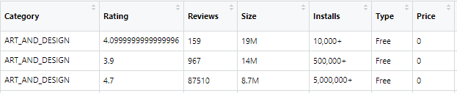
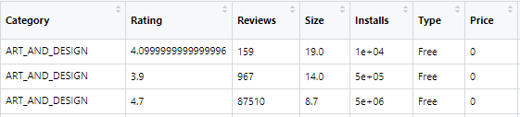
2. 데이터 전처리
read_excel( ) 을 사용해서 데이터 가져오기
Size와 Rating을 na.omit( ) 으로 결측값 제거
Installs 의 ‘+’ 를 ifelse( ) 를 사용해서 없애기
Size 의 ‘M’ 을 gsub( ) 을 사용해서 없애기
Reviews 를 as.numeric( ) 타입으로 전환

Slide 5
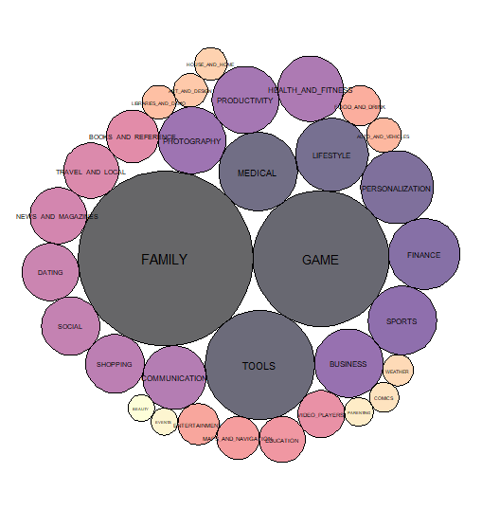
3-1. 장르별 빈도 수 보기
데이터셋에 어떤 장르가 있는지 확인

Slide 6
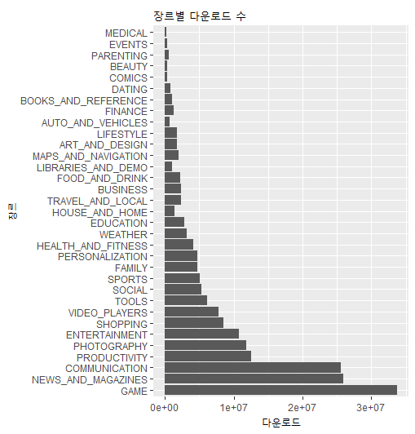
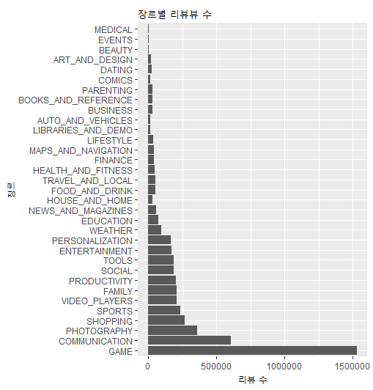
3-2. 장르별 평균 다운로드 수와 리뷰수 비교
다운로드 수가 많을 수록 리뷰 수도 많다.
=> 다운로드와 리뷰는 밀접한 관계

Slide 7
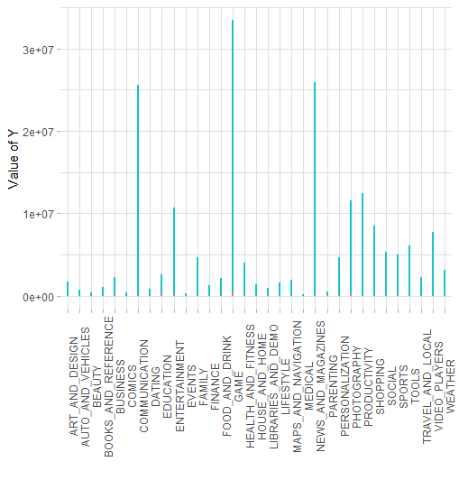
3-3. 장르별 유료 어플과 무료 어플 평균 다운로드 수
무료인 어플이 유료인 어플보다 훨씬 많고 다운로드가 많다.

Slide 8
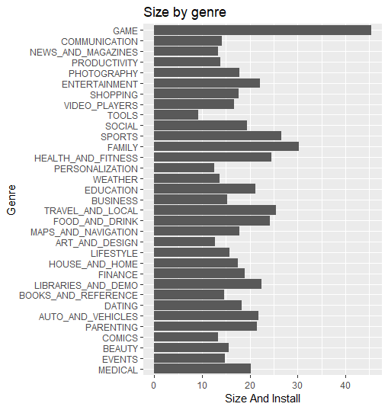
3-4. 장르별 평균 다운로드 수와 사이즈 비교
다운로드 수와 상관없이 어플 사이즈는
Sports < Family < Game 순으로 크다.

Slide 9
THANK YOU

